Slide 1
遗传学诊断技术在辅助生殖中的应用
景亚青
2016年03月

Slide 2
内 容
辅助生殖
遗传学诊断技术
遗传学技术在辅助生殖中的应用

Slide 3
辅助生殖
人类健康三大疾病：
不孕不育（12.5%~15%）
心脑血管疾病
癌症

Slide 4
不孕不育原因：
遗传因素
环境因素
遗传环境交互作用
心理因素

Slide 5
辅助生殖
辅助生殖技术是指采用医疗辅助手段使不育夫妇妊娠的技术。试管婴儿就是使用该技术的体外受精，胚胎移植方法生育的婴儿。

Slide 6
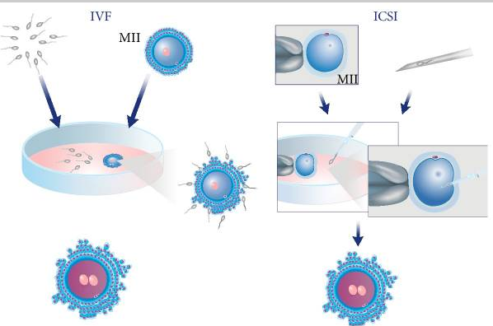
Bos-Mikich A, Bressan FF, Ruggeri RR，et al. Parthenogenesis and Human Assisted Reproduction. Stem Cells Int. 2016;2016:1970843.

Slide 7
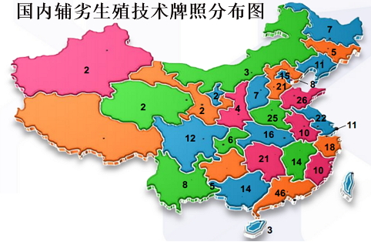
1978年，第一例体外受精人成功（38岁）。目前有600万体外受精产儿。
体外受精成功率40%，活产率~30%
冷冻卵子的成功率约为30%

Slide 8
遗传学诊断技术
染色体筛查
荧光原位杂交技术
PCR技术
芯片技术
第二代测序技术
. . .

Slide 9
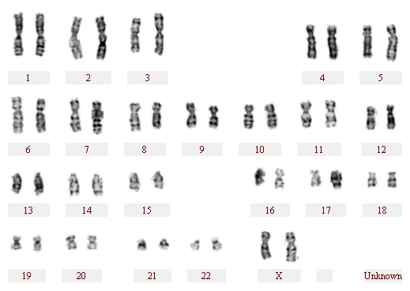
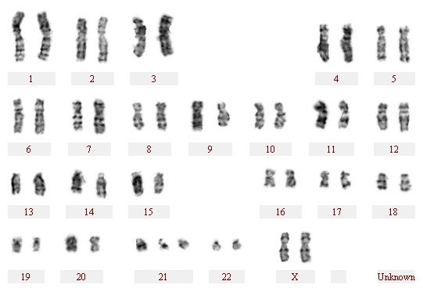
遗传学诊断技术——染色体筛查
46,XX
47,XX,+21

Slide 10
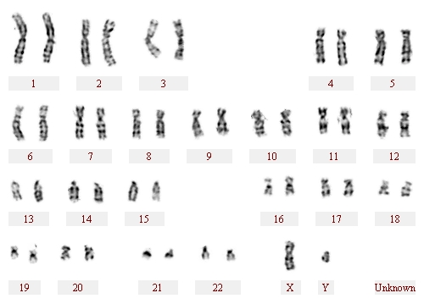
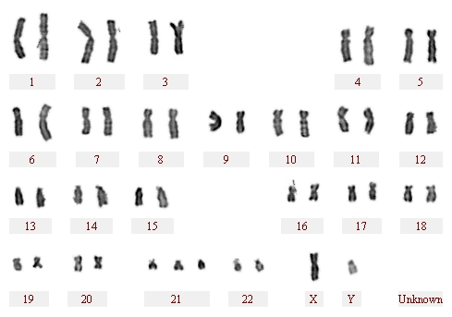
遗传学诊断技术——染色体筛查
46,XY
47,XY,+21

Slide 11
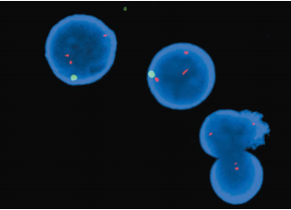
遗传学诊断技术——荧光原位杂交技术
荧光原位杂交可以在植入前对多倍体、异倍体胚胎进行筛查,如21三体、11三体、13三体、18三体。
Sook-Won Ryu, Goeun Lee, Cheong Soon Baik, et al. Down-Turner Syndrome (45,X/47,XY,+21): Case Report and Review. Korean J Lab Med 2010;30:195-200

Slide 12
遗传学诊断技术——PCR技术
DNA提取
基因PCR扩增
测序
RNA提取
逆转录
荧光定量检测
单基因遗传病（成骨不全、β地中海贫血症）； Marfan综合征患者

Slide 13
遗传学诊断技术——芯片技术
芯片技术可检测基因拷贝数、SNP和表达差异情况。

Slide 14
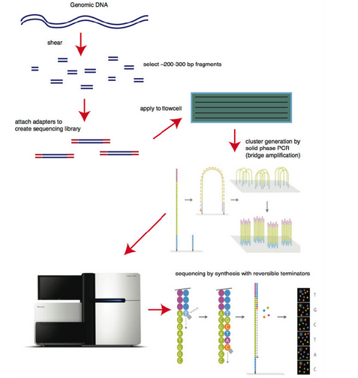
遗传学诊断技术——测序技术
测序技术可检测全基因组突变情况。

Slide 15
遗传学技术在辅助生殖中的应用
植入前遗传学诊断（PGD）
荧光原位杂交；PCR
植入前遗传学筛查(PGS) 芯片技术；高通量测序

Slide 16
遗传学技术在辅助生殖中的应用
国家卫计委医政医管局发布了关于《开展高通量基因测序技术临床应用试点工作的通知》，首次公布了一批高通量测序技术临床应用试点单位，专业包括遗传病诊断、产前筛查与诊断、植入前胚胎遗传学诊断。

Slide 17
遗传学技术在辅助生殖中的应用
卫计委妇幼保健服务司发布了《关于产前诊断机构开展高通量基因测序产前筛查与诊断临床应用试点工作的通知》，审批通过了109家医疗机构开展高通量基因测序产前筛查与诊断（NIPT）临床试点。
天津 1 家：天津医科大学总医院

Slide 18
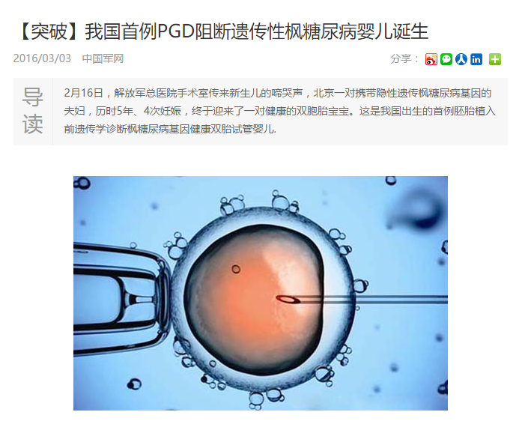
遗传学技术在辅助生殖中的应用
http://www.biodiscover.com/news/politics/173325.html

Slide 19
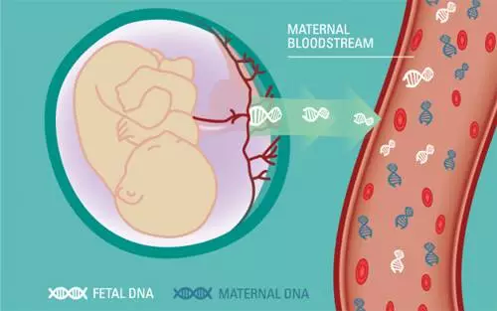
遗传学技术在生殖中的应用——游离核酸分析

Slide 20
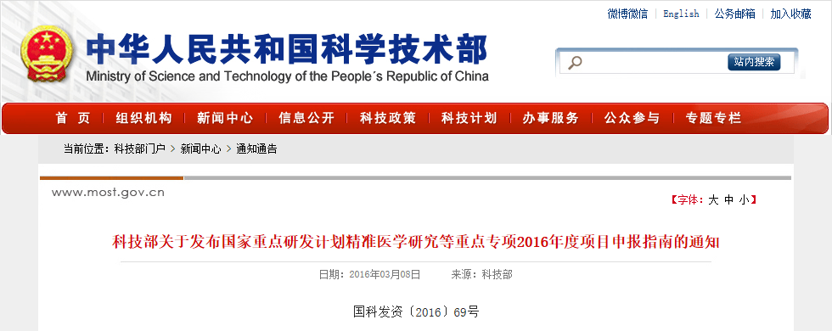
“生殖健康及重大出生缺陷防控研究”
1.2 辅助生殖人口及子代队列研究
研究内容：对比中国正常妊娠人群和自然出生队列，基于多中心、有区域代表性的大型辅助生殖技术实施中心，建立生殖障碍性疾病和辅助生殖出生子代队列，覆盖孕早期到儿童期多时点采集信息和生物样本，并进行长期随访，针对生育调节与不孕不育、胚胎发育障碍与胎源性疾病、婴儿及儿童期疾病、生长发育等开展研究，在生殖健康的基础理论研究方面获得重大突破，并为提高辅助生殖技术安全性提供依据。

Slide 21
谢 谢！

